Slide 1
Mir.Geo
Мурашкин Михаил
ВШЭ ПИ 1 Курс

Slide 2
Проблема, которую решает сервис
Перевод денег с телефона вне дома не удобен и часто отнимает много времени
Запись номера телефона/карты под диктовку – долго и ненадежно
Традиционный метод перевода средств становится неудобным, когда группа людей становится больше
Процесс перевода в группе может быть упрощен за счет использования сервисов геолокации

Slide 3
Идея сервиса
Перевод средств внутри группы людей, территориально находящихся в одном месте
Механизм комнат, привязанных к определенной геолокации
Каждая комната имеет организатора и список своих участников
Генерация изображений для идентификации комнат пользователями

Slide 4
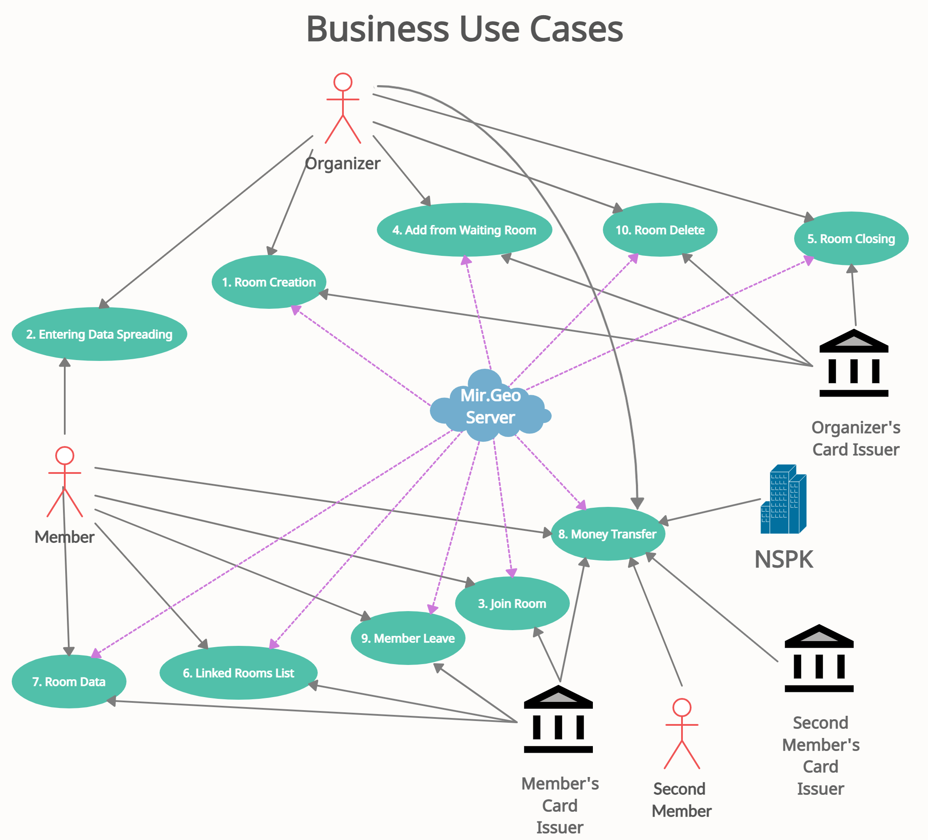
Архитектура
Организатор
Участник комнаты
Банк организатора
Банк участника комнаты
Сервер Mir.Geo
НСПК

Slide 5
Процессы
Создание комнаты организатором
Генерация картинки созданной комнаты
Идентификация пользователя при взаимодействии с сервисом
Присоединение участника к комнате
Добавление пользователя в комнату из зала ожидания организатором
Получение списка комнат, привязанных к местоположению пользователя

Slide 6
Процессы
Поиск в базе данных комнат, соответствующих местоположению пользователя
Обновление информации о комнате (после ее редактирования организатором, изменения числа участников, перевода внутри нее и прочего)
Удаление организатором участника комнаты
Выход участника из комнаты
Получение информации о комнатах, организатором или участником которых пользователь является

Slide 7
Пользовательские сценарии
Создание комнаты для перевода средств
Организатор
Банк организатора
Сервер Mir.Geo
Присоединение пользователя к комнате
Участник комнаты
Банк участника комнаты
Сервер Mir.Geo
Перевод денег внутри комнаты от одного участника другому
Участник комнаты 1
Банк участника комнаты 1
Участник комнаты 2
Банк участника комнаты 2
Сервер Mir.Geo
НСПК

Slide 8
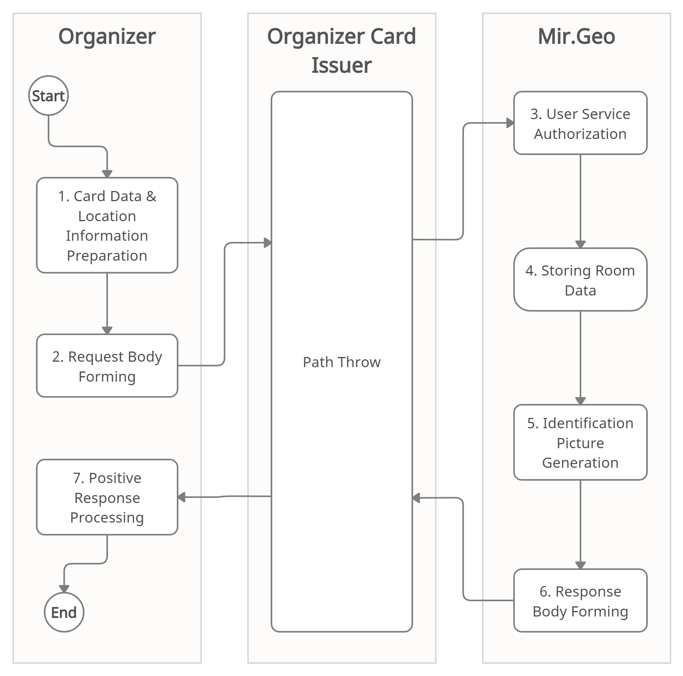
Создание комнаты для перевода средств
Участвующие акторы:
Организатор
Банк организатора
Сервер Mir.Geo

Slide 9
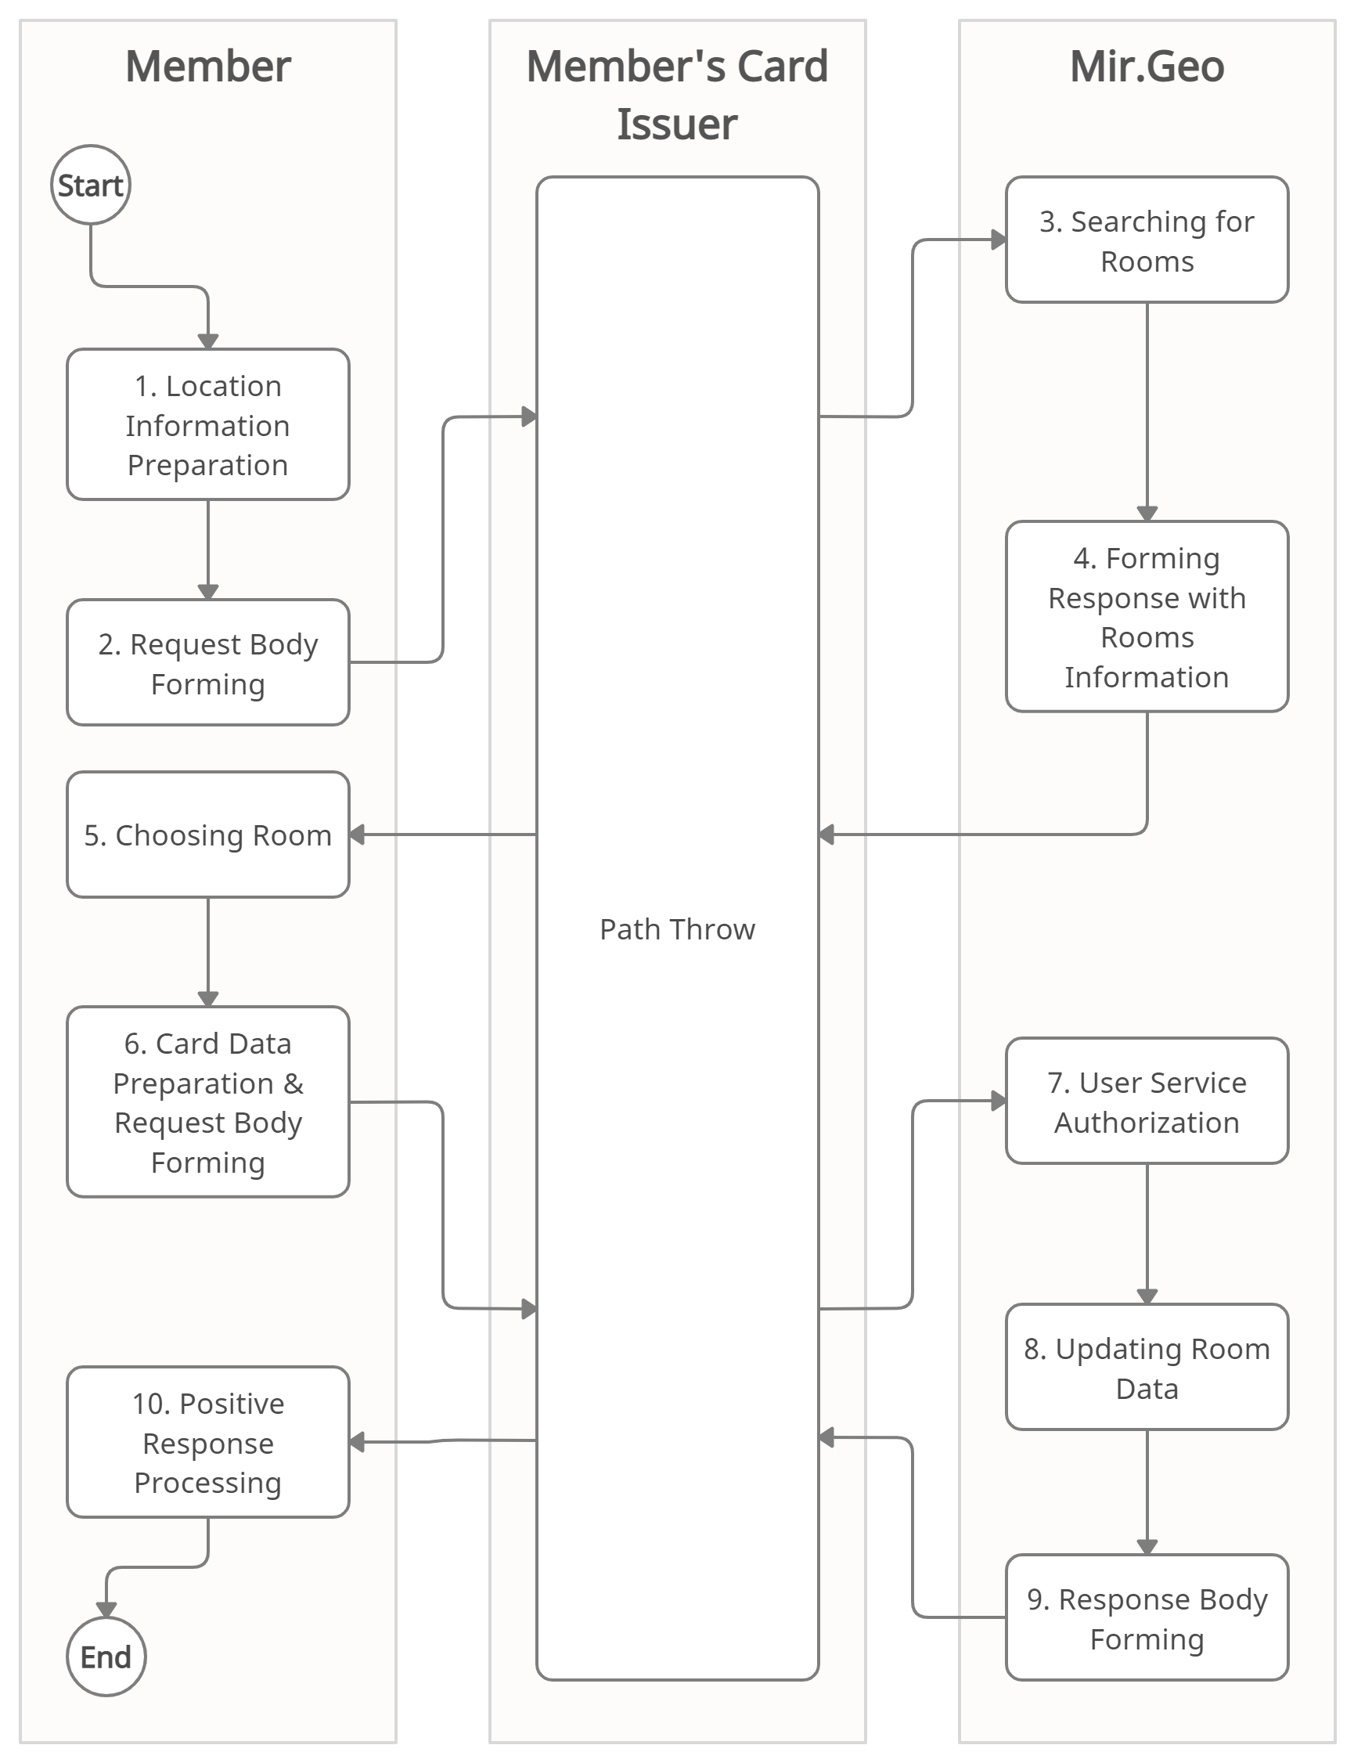
Присоединение пользователя к комнате
Участвующие акторы:
Участник комнаты
Банк участника комнаты
Сервер Mir.Geo

Slide 10
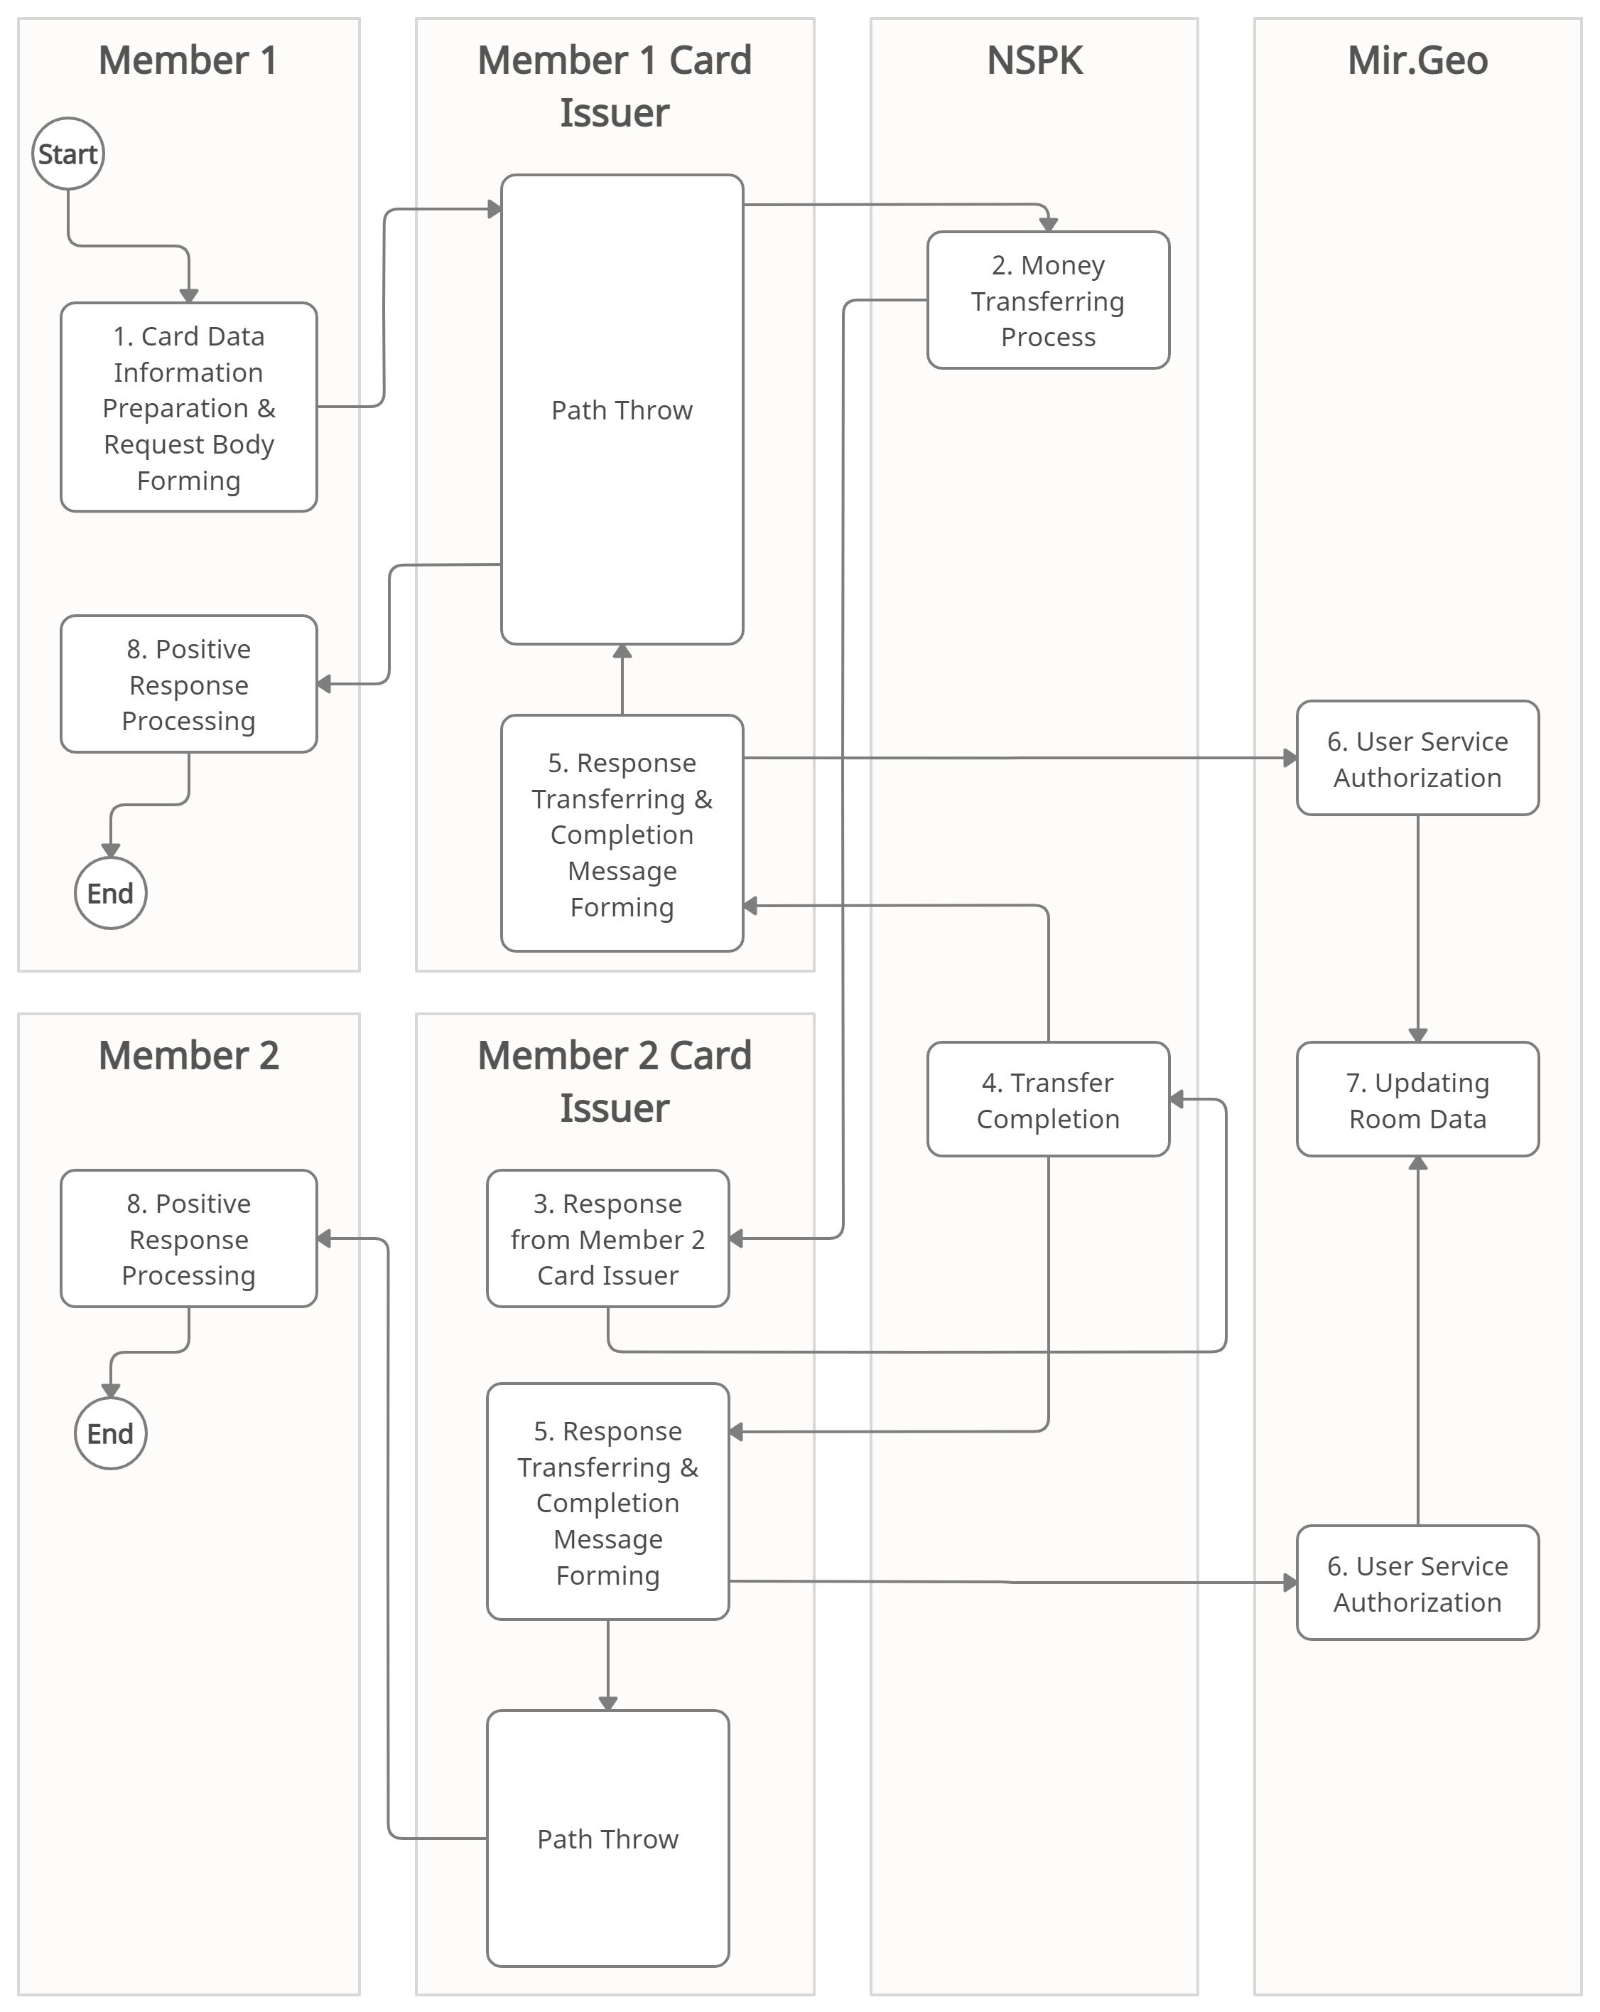
Перевод денег внутри комнаты от одного участника другому
Участвующие акторы:
Участник комнаты 1
Банк участника комнаты 1
Участник комнаты 2
Банк участника комнаты 2
Сервер Mir.Geo
НСПК

Slide 11
Удобство
Не требуется сложных инструкций по работе с сервисом
Комната для перевода денег создается быстро и просто
Скорость и удобство переводов для участников комнаты

Slide 12
Стабильность
Сервис использует обычные переводы денег с карты на карту
Для стабильной работы сервиса необходима лишь связь с банком пользователя

Slide 13
Ясность
Идея, если не вдаваться в детали и не затрагивать механизмы работы сервиса, достаточно проста и понятна
Сервис является реагированием на имеющиеся запросы потребителей и сочетает в себе современные технологии, тренды и удобство

Slide 14
Интегрируемость и прибыльность
Сервис привлекает новых клиентов банкам-партнерам платежной системы
Количество клиентов платежной системы растет
Потоки денег, идущие через банки, увеличиваются

Slide 15
Спасибо за внимание
Готов ответить на Ваши вопросы

